Slide 1
F1 ClickHouse Analytics
CSV
→
Producer
Аналитика Формулы 1 в real-time-like режиме через Kafka и ClickHouse
Kafka topics
ClickHouse
Kafka
dbt
Grafana
Superset
ClickHouse RAW
dbt marts → BI
Курс: ClickHouse для инженеров и архитекторов БД
Репозиторий: github.com/AlChernoff/f1-clickhouse-analytics
real-time-like replay
F1 ClickHouse Analytics · защита проекта
1
Notes:
Здравствуйте. Тема проекта — F1 ClickHouse Analytics: локальная аналитическая платформа для данных Формулы 1. Идея проекта — взять исторический датасет и загружать его не одним большим импортом, а в режиме replay через Kafka. ClickHouse принимает поток, хранит raw-данные и мониторинговые события, dbt строит аналитические витрины, Grafana показывает технический мониторинг, а Superset — бизнес-дашборд.

Slide 2
Цель и задачи проекта
Что должно было получиться в финальном MVP
Цель
Данные
Аналитика
Построить воспроизводимый pipeline для real-time-like аналитики F1 на базе ClickHouse.
Загрузить F1 CSV dataset: справочники напрямую, события через Kafka replay.
Построить dbt DWH/marts и BI-дашборд для пилотов, команд, кругов и пит-стопов.
Ключевые требования курса
Инфраструктура
Docker Compose поднимает ClickHouse, Kafka, Grafana, Superset, loader и dbt
Пайплайны
Python producer публикует события в Kafka; ClickHouse Kafka Engine потребляет поток
Визуализация
Grafana для мониторинга pipeline, Superset для бизнес-аналитики
Документация
README, runbook, demo script, troubleshooting, CI и артефакты dashboards
F1 ClickHouse Analytics · защита проекта
2
Notes:
Главная цель — не просто загрузить датасет в ClickHouse, а показать полный инженерный контур: инфраструктура, потоковая загрузка, аналитическое моделирование, мониторинг, BI и воспроизводимый demo. По требованиям курса проект должен включать базу данных, сбор данных, визуализацию, пайплайны обработки и документацию. В текущей версии это закрыто через Docker Compose, Kafka, ClickHouse, dbt, Grafana и Superset.

Slide 3
Технологии и роли компонентов
Почему именно такой стек
Python + uv
Apache Kafka
ClickHouse
dbt
Чтение CSV, нормализация, Kafka producer, monitoring writes
Асинхронный буфер событий и имитация near real-time ingestion
RAW/DWH/MARTS, Kafka Engine, Materialized Views, быстрые запросы
staging, DWH, marts, tests и логическая дедубликация
Grafana
Superset
Docker Compose
CI
Технический мониторинг batch-ей, ошибок и throughput
BI-дашборд для аналитики пилотов, команд и сезонов
Воспроизводимый локальный стенд одной командой make demo
lint, unit tests, dbt checks и preflight через GitHub Actions
Итог:
проект показывает не только ClickHouse-запросы, а полный production-like data pipeline: ingestion → storage → transformations → observability → BI.
F1 ClickHouse Analytics · защита проекта
3
Notes:
На этом слайде я кратко объясняю роли технологий. Python отвечает за подготовку и публикацию событий. Kafka добавляет реалистичный асинхронный слой между источником и хранилищем. ClickHouse — основное аналитическое хранилище и Kafka consumer через Kafka Engine. dbt строит аналитические слои. Grafana и Superset закрывают два разных вида визуализации: техническую и бизнесовую. Docker Compose и CI делают проект воспроизводимым.

Slide 4
Архитектура решения
CSV replay превращается в поток событий и аналитические витрины
F1 CSV
→
Python
producer
→
Kafka
topics
→
Kafka Engine
+ MVs
→
RAW
→
dbt
DWH
→
MARTS
Grafana
monitoring
Superset
BI
Справочники загружаются напрямую в RAW; событийные таблицы проходят через Kafka.
F1 ClickHouse Analytics · защита проекта
4
Notes:
Архитектура стала ближе к реальному сценарию. Источник — CSV-датасет, но события не вставляются напрямую в ClickHouse. Python producer читает исторические файлы батчами и публикует события в Kafka. ClickHouse через Kafka Engine читает соответствующие topic-и, а materialized views перекладывают данные в raw-таблицы. Дальше dbt строит DWH и marts, Grafana читает monitoring-таблицы, а Superset работает с marts.

Slide 5
ClickHouse: слои данных и дедубликация
RAW хранит поток, dbt гарантирует чистую аналитику
RAW
Monitoring
DWH
Marts
ReplacingMergeTree
business keys
append-friendly слой
load_batches
pipeline_status
loader_stats_1m
staging
dim_*
fact_*
driver performance
constructor performance
pit stop efficiency
Дедубликация устроена в два уровня
Storage-level
ReplacingMergeTree(loaded_at)
ClickHouse может схлопывать версии по business key во время merge
Logical-level
dbt staging row_number()
аналитические витрины гарантированно строятся без дублей
BI contract
Superset → marts only
дашборды не читают raw напрямую
F1 ClickHouse Analytics · защита проекта
5
Notes:
В ClickHouse я разделил данные на несколько слоев. RAW — это слой входящих данных, мониторинг — отдельный технический слой, DWH — очищенные факты и измерения, а marts — готовые таблицы для BI. После добавления Kafka raw стал еще более похожим на потоковый слой. Для защиты от повторов я использую ReplacingMergeTree в raw и логическую дедубликацию в dbt staging. Важно: ReplacingMergeTree — это eventual deduplication, поэтому dbt остается гарантией корректности аналитики.

Slide 6
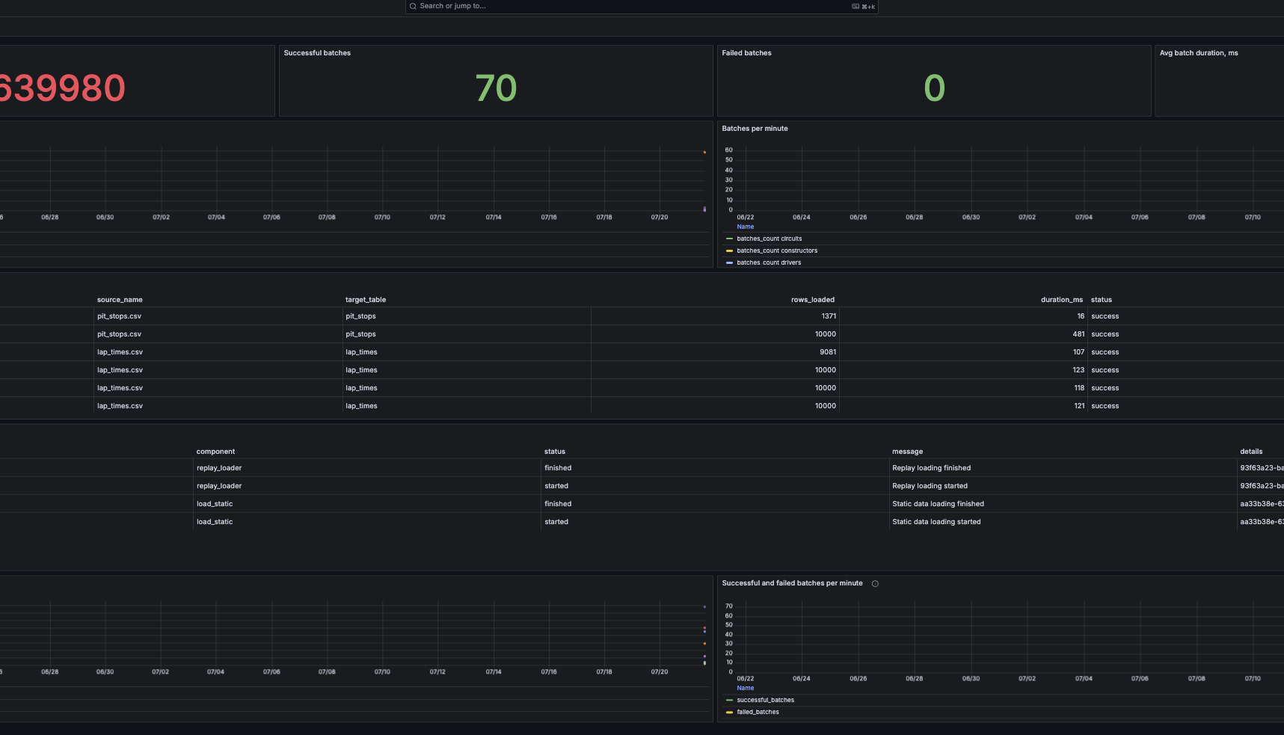
Kafka ingestion и monitoring
Потоковая часть проекта теперь видна в Grafana
Что мониторим
rows loaded, failed batches, avg duration, pipeline status, producer duration
Kafka checks
make kafka-topics
make kafka-consumers
ClickHouse consumer state
make demo
make demo-show
make kafka-topics
Grafana datasource и dashboard provisioned as code
F1 ClickHouse Analytics · защита проекта
6
Notes:
С добавлением Kafka мониторинг стал важнее. В Grafana я показываю количество загруженных строк, успешные и неуспешные batch-и, длительность и статус pipeline. Также в проект добавлены команды для проверки Kafka topics и состояния ClickHouse consumers. Dashboard описан как код и автоматически появляется после запуска Grafana.

Slide 7
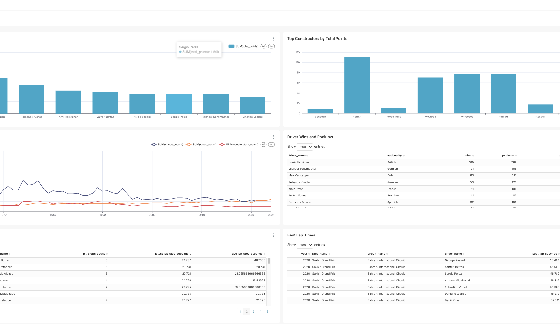
BI dashboard и demo flow
Superset читает готовые marts, а make demo собирает стенд с нуля
Superset marts
driver performance
constructor performance
lap time / pit stop analysis
Demo command
make demo: reset → load → Kafka → dbt → dashboards
Show command
make demo-show: красивый терминальный отчет без изменения данных
На защите лучше заранее выполнить make demo, а в live-режиме показать make demo-show и dashboards.
F1 ClickHouse Analytics · защита проекта
7
Notes:
Superset отвечает уже на бизнесовые вопросы: топ пилотов и команд по очкам, развитие сезонов, пит-стопы, времена кругов. Он не смотрит напрямую в raw, а работает с marts. Для проверки проекта есть make demo — он собирает среду с нуля. А во время защиты удобно запускать make demo-show, который безопасно выводит текущие сервисы, количество строк и ключевые витрины.

Slide 8
Итоги и развитие
Проект закрывает MVP и оставляет понятный roadmap
Что получилось
Сложности
Польза
Kafka-backed ingestion
ClickHouse RAW/DWH/MARTS
Grafana + Superset
make demo + CI
типы исторических дат
права ClickHouse users
Superset import
ClickHouse Kafka consumers
полный data pipeline
практика ClickHouse engines
IaC и demo-runbook
Что можно улучшить дальше
Prometheus / exporters
инфраструктурные метрики ClickHouse, Kafka и контейнеров
Airflow / orchestration
расписание задач и управление зависимостями
Schema Registry
контракты событий Kafka и эволюция схем
Alerts
уведомления по падению consumers и failed batches
Итог: проект стал ближе к production-like аналитической платформе, но остался воспроизводимым локально.
F1 ClickHouse Analytics · защита проекта
8
Notes:
В итоге цель проекта достигнута: есть инфраструктура, потоковая загрузка через Kafka, ClickHouse-хранилище, dbt-модели, мониторинг, BI и reproducible demo. Самыми сложными частями были типы данных исторического датасета, права пользователя ClickHouse, импорт Superset dashboard и настройка Kafka-consumption в ClickHouse. Дальше я бы добавил Prometheus/exporters, оркестрацию через Airflow, schema registry и полноценные alerts.

